Slide 1
LG41 IBS1.1 Veiligheid
Onderdeel tarief berekenen – les 4

Slide 2
Wat gaan we vandaag doen?
Aanwezigheidsregistratie
Paar controles huiswerk
Herhaling vorige week + antwoorden
Verder met de stof en vragen maken
Voorbereiden op de opdracht voor volgende week.

Slide 3
Kosten trekker
Vaste kosten
Afschrijving
Rentekosten
Onderhoud
Arbeid eigen onderhoud
Reparatie
Banden
Verzekering
Onroerend goed
Algemene kosten
Variabele kosten
Brandstof
Smeermiddelen
Arbeidskosten
Bedrijfsleidingvergoeding
Overig (geen kosten)
Bedrijfsrisico en winstmarge
BTW

Slide 4
Opdrachten
Maak opdracht 6 t/m 10

Slide 5
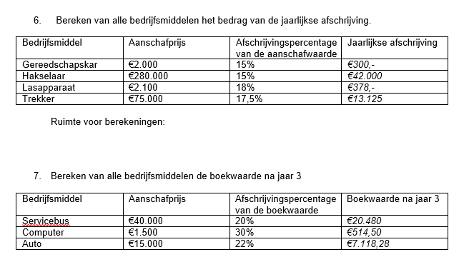

Slide 6
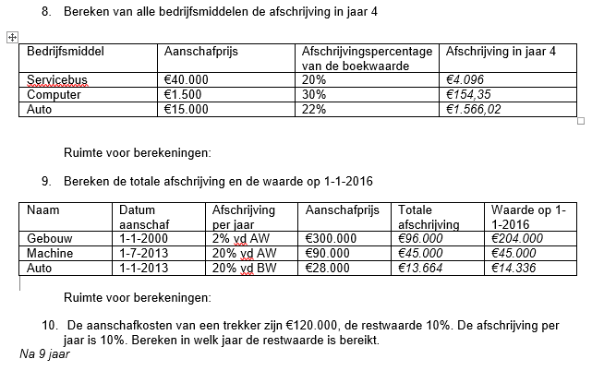

Slide 7
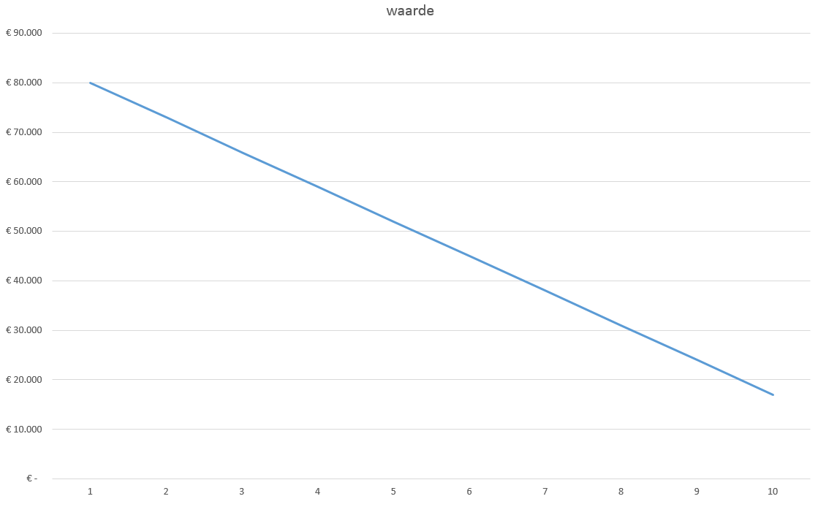
Overige kosten
Rentekosten.
Geld lenen kost geld
Eigen geld moet iets opleveren

Slide 8
Gemiddelde waarde
Of: gemiddeld geïnvesteerd vermogen
Aanschafprijs + restwaarde
2

Slide 9
Rentekosten
Aanschafwaarde + Restwaarde x de rentevoet
2

Slide 10
Opdrachten
Maak 11 t/m 15.

Slide 11
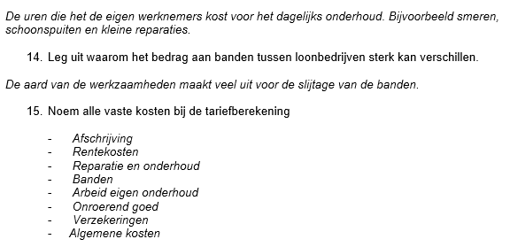

Slide 12
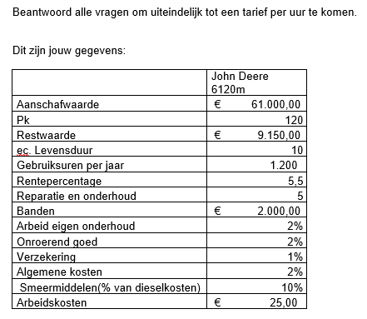
Opdracht volgende week
Eerste half uur les, daarna de opdracht.

Slide 13
Dat was ‘m!
Dagge bedankt zijt, da witte.

